Slide 1
Rotary E Game Presentation
UNIPI PROJECT BY PANAG.GIANNIKOS

Slide 2
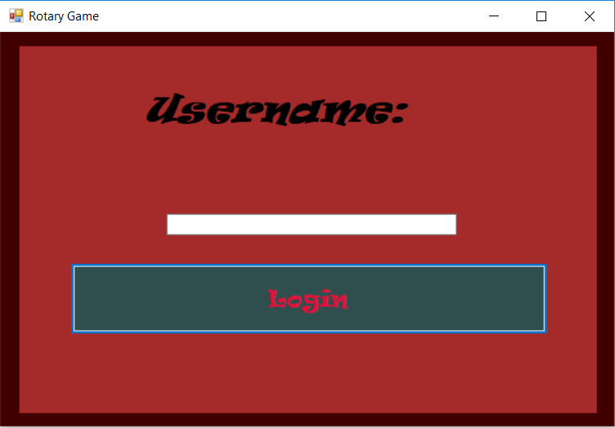
Με την εκτέλεση του παιχνιδιού βρισκόμαστε στη φόρμα σύνδεσης του χρήστη. Η φόρμα αυτη δέχεται το όνομα του χρήστη και αναζητά στο αρχείο usernames.txt αν υπάρχει ηδη. Σε περίπτωση που υπάρχει ηδη ανακτά όλες τις πληροφορίες που του αντιστοίχουν και συνεχίζει την εκτέλεση, διαφορετικά δημιουργεί νέα εγγραφή.

Slide 3
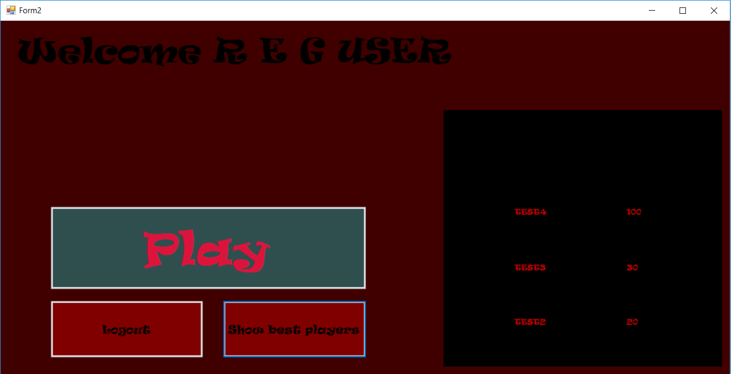
Εκχωρώντας το όνομα χρήστη το πρόγραμμα μεταβαίνει στη φόρμα 2, όπου καλοσορίζει τον χρήστη με κατάλληλο τρόπο και του δίνει τη δυνατότητα εμφάνισης των τριών καλύτερων βαθμολογιών. Επίσης υπάρχει η δυνατότητα αποσύνδεσης σε περίπτωση λάθους. Στη συνέχεια «κλικάροντας» το κουμπί έναρξης ξεκινάει το παιχνίδι.

Slide 4
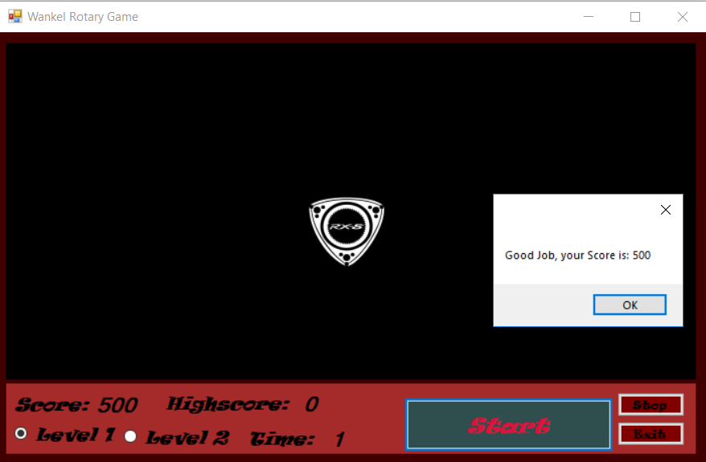
Στη Φόρμα του βασικού παιχνιδιού υπαρχει η κονσόλα και η βασικη «οθόνη». Η κονσόλα περιέχει: τη βαθμολογια (οπου αναμετράται σε μια μεταβλητή ανα 10 βαθμούς σε κάθε επιτυχιμένο κλικ) , την καλύτερη βαθμολογία του παίχτη (διαβάζονται απο το αρχείο highscore.txt) , τα επίπεδα δυσκολίας ( level1, level2 τα οποία διαφοροποιούνται στη συχνότητα μετακίνησης του γραφικού), ο χρόνος παιχνιδιού ( 60 δευτ. Τα όποια μειώνονται με κάθε timertick ) , το start button το οποίο ενεργοποιεί την μετακίνηση του γραφικού , την προσμέτρηση της βαθμολογίας και τον χρόνο. Επίσης υπάρχει κουμπι stop το οποίο επαναφέρει τις μεταβλητές στην αρχική τους θέση, και ένα κουμπι exit για το κλείσιμο της εφαρμογής.
Σκοπός του παιχνιδιού είναι ο χρήστης να «κλικαρει» το γραφικό όσες πιο πολλές φορές μπόρει πριν τελειώσει ο χρόνος.
Όταν τελειώσει ο χρόνος αν το σκόρ ειναι μεγαλύτερο από την καλύτερη βαθμολογία παίρνει την θέση της και καταγράφεται στο αρχείο highscore.txt , καθώς εφανιζεται κατάλληλο μύνημα για το σκορ.

